Slide 1
Asimetrik Gova Sayanın Kesimi
Bayanlar için yapılan klasik, her zaman giyilebilen ayakkabı türüdür. Çeşitleri pek çok olan asimetrik gova sağlam, rahat, ayakkabı sayasının iç saya elamanı ile dış saya elamanı farklı olan ayakkabı modelidir.
Kesim yapılırken dikkat edilmesi gereken ana ilkeler şunlardır:
Sayayı oluşturacak parçalar malzemenin uygun bölgelerinden uygun konumda kesilmelidir.
Istampalar malzeme kaybı minimum olacak biçimde yerleştirilmelidir.
Genel kural olarak şunu söyleyebiliriz: Genellikle saya parçaları kanadın üzerine arka kısmından başlanarak baş yönüne doğru, (sıklık doğrultusunda) kesilmelidir.

Slide 2
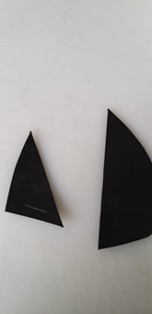
Yüz parçaları
Ayakkabının önünde devamlı gözüktüğünden dolayı sayanın en önemli elemanlarıdır.
Derinin sık olduğu tarafa doğru yerleştirilerek kesilmelidir.
Gambalar
Ayakkabının arka ve yan kısmını örten veya tamamlayan saya elemanlarıdır. Asimetrik gova ayakkabıda ayakkabının iç tarafına tek adet gamba kullanılmaktadır.
Derinin sık olduğu tarafa doğru yerleştirilmelidir. Fakat deriden kazanmak için gambaları sağa veya sola çevirebiliriz.

Slide 3
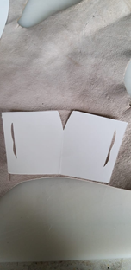
Astarlar
Ayakkabının iç kısmını oluşturan saya astar elamanlarının birleşmesinden meydana gelir. Suni deri ve tekstil malzemelerinden yapılır. Astarlık deriye meşin’ de denilmektedir.
Yüz astarı: Ayakkabının yüz kısmının ve gamba parçalarının bir bölümünün altına gelen elemandır. Derinin sık olduğu tarafa doğru (esnemeyen) yöne dik olarak yerleştirilip kesilmelidir.
Çoraplık: Astarın topuk arkasına gelen kısmıdır. Genellikle burada kullanılan malzeme meşinin arka kısmından kesilir. Meşinin ters tarafından kesilme sebebi çoraplığın ayağı tutması (ayaktan çıkmaması) içindir. Pürüzlü yüzeyi ayak tarafına bakacak şekilde yerleştirilir. Ayağın topuğu tutması için yapılır.
Bu parçada da sıklık yönü pek fark etmese de derinin sık olduğu tarafa doğru ok yönünde kesilmesi tavsiye edilir.

Slide 4
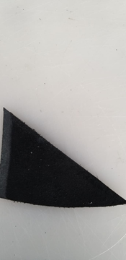
Asimetrik Gova Model Saya
Tıraş
Tıraşlama, derinin ters yüzeyinden elde veya makinede yapılabilir. Sırça yüz tıraşlanmaz. Kesilmiş olan saya parçalarının gerekli yerleri uygun kalınlıkta ve uygun genişlikte tıraşlanır. Bu gova model ayakkabıda iki çeşit tıraş vardır.
Kıvırma tıraşı: Kıvırma genişliği 4 mm olmalıdır. Bunun için de kıvırma yapılacak saya kenarına 8 mm genişliğinde tıraş yapılır.
Bindirme tıraşı: Birbiri üzerine binecek parçaların binme yerinin tıraşlanmasıdır. Istampacı tarafından farklı bir şekilde belirtilmemiş ise 8 mm genişliğinde yapılır.
Farklı şekillerde tasarlanmış gova sayalar olabilir. Bu modelde fileto kullanılmadığı için çatı tıraşı yapılmaz. Derinin monteye daha dayanaklı olması ve dikişin daha sağlam olması istenir.

Slide 5
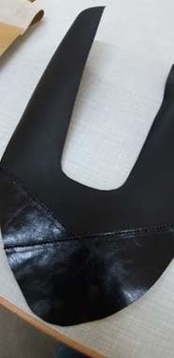
Binme İşlemi
Asimetrik gova sayada yüz parçaları şekilde gözüktüğü gibi önce dış taraftaki saya elemanı bindirme yapılır. Dikilen yüz saya elamanının üzerine içten dışa doğru diğer yüz parçası bindirme yapılır.

Slide 6
Çatı dikişi
Gambaların arka kısmının dikilmesine çatı dikişi denilir. Derinin sırça yüzleri (cildi) iç içe bakacak şekilde gambalar üst üste konur ve 2 mm pay vererek dikilir. Çatı dikişinin başına ve sonuna ponteriz dikişi (güçlendirme dikişi) atılır. Aksi takdirde dikişler sökülür.
Çatı dikişi yapıldıktan sonra dikişin ayağı rahatsız etmemesi ve dikişin sağlam olması için takviye (tranta) bantı çekilir.

Slide 7
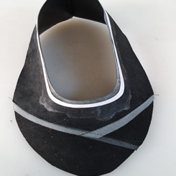
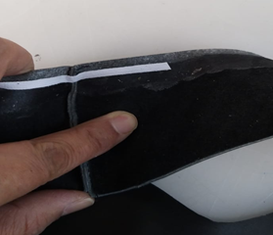
Kıvırma
Kenara kıvırma tıraşı yapılır. Kıvrılacak yerlerin yırtılmaması esnememesi için için takviye bandı yapıştırılır. Takviye bandı kendinden yapışkanlı da olabilir veya yapıştırıcı ile yapıştırılır.

Slide 8
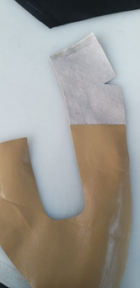
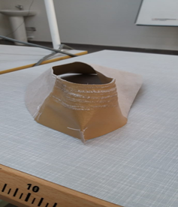
Astar Hazırlama Tekniği
Astar olarak deri kullanılacaksa yarma yapılması gerekir. Kesilen astar parçaları 0,6 mm kadar inceltilebilir. Ama suni deri kullanılacaksa yarma yapılmaz.
Çoraplık Yapıştırırken Dikkat Edilecek Noktalar
Çoraplığın yapıştırılması esnasında pürüzlü (tüylü) yüzeyin ayağa temas edecek tarafta olması gerekir. Bunun amacı ayakkabının ayağı tutması ve sarması içindir.
Çoraplıkta yapıştırıcı resim de görüldüğü gibi sırça tarafına değil de diğer tarafına (deride et tarafı, suni deride kumaş tarafına) sürülür. Yüz astarına yapıştırıcı sürülür ve kuruması beklenir. yüz astarı çoraplığa binecek şekilde yapıştırılır.

Slide 9
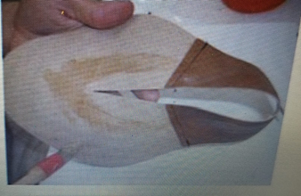
Asimetrik gova sayasının üste atma işlemi:
Asimetrik sayada üste atmak için ham astara hemde sayaya solüsyon (yapıştırıcı) sürülür.

Slide 10
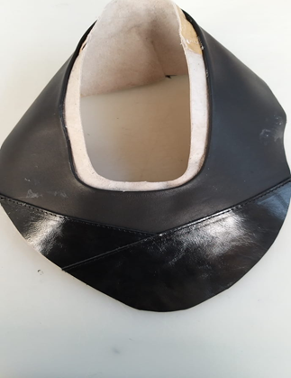
Üste Atma
Yüzün astara yapıştırılması işlemine üste atma denir. Sayada genel olarak iki tür üste atma vardır.
Kapalı sistem: Yüz ayrı hazırlanır, astar ayrı hazırlanır ve ikisi birleştirilir.
Çoraplık orta çizgisinden tutularak yüzün arka ortasına merkezlenir. Gümüş kalem ya da makas ile küçük bir işaret konulabilir yada şekilde olduğu gibi sivri üste doğru bir işaretleme şeklinde çoraplığımızı keseriz.
Arka kısım ve yanlar el ile düzgün bir şekilde yapıştırılır. Çekiçle vurularak yapışma sağlamlaştırılır.

Slide 11
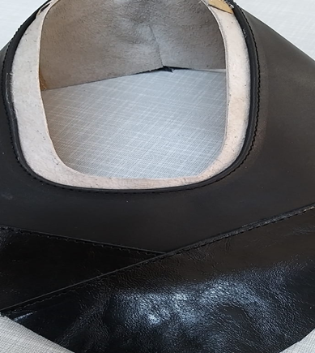
Ağız Dikişi
Ağız kenarından uçtan aşağıya doğru 1,5 mm pay verilerek sayanın arka tarafından dikilmeye başlanır. Dikişin sonuna geldiğinde ise ponterzi yapılarak dikiş işlemi sonlandırılır.

Slide 12
Asimetrik govanın montaja hazırlanması
Asimetrik gova sayasının dikiş işlemi bitirildikten sonra, iplikleri kesilerek kalite kontrolü yapılır. Daha sonrada montaja hazırlanır. Resmimizde görüldüğü gib.i

